Slide 2
*** স্বাগতম***

Slide 3
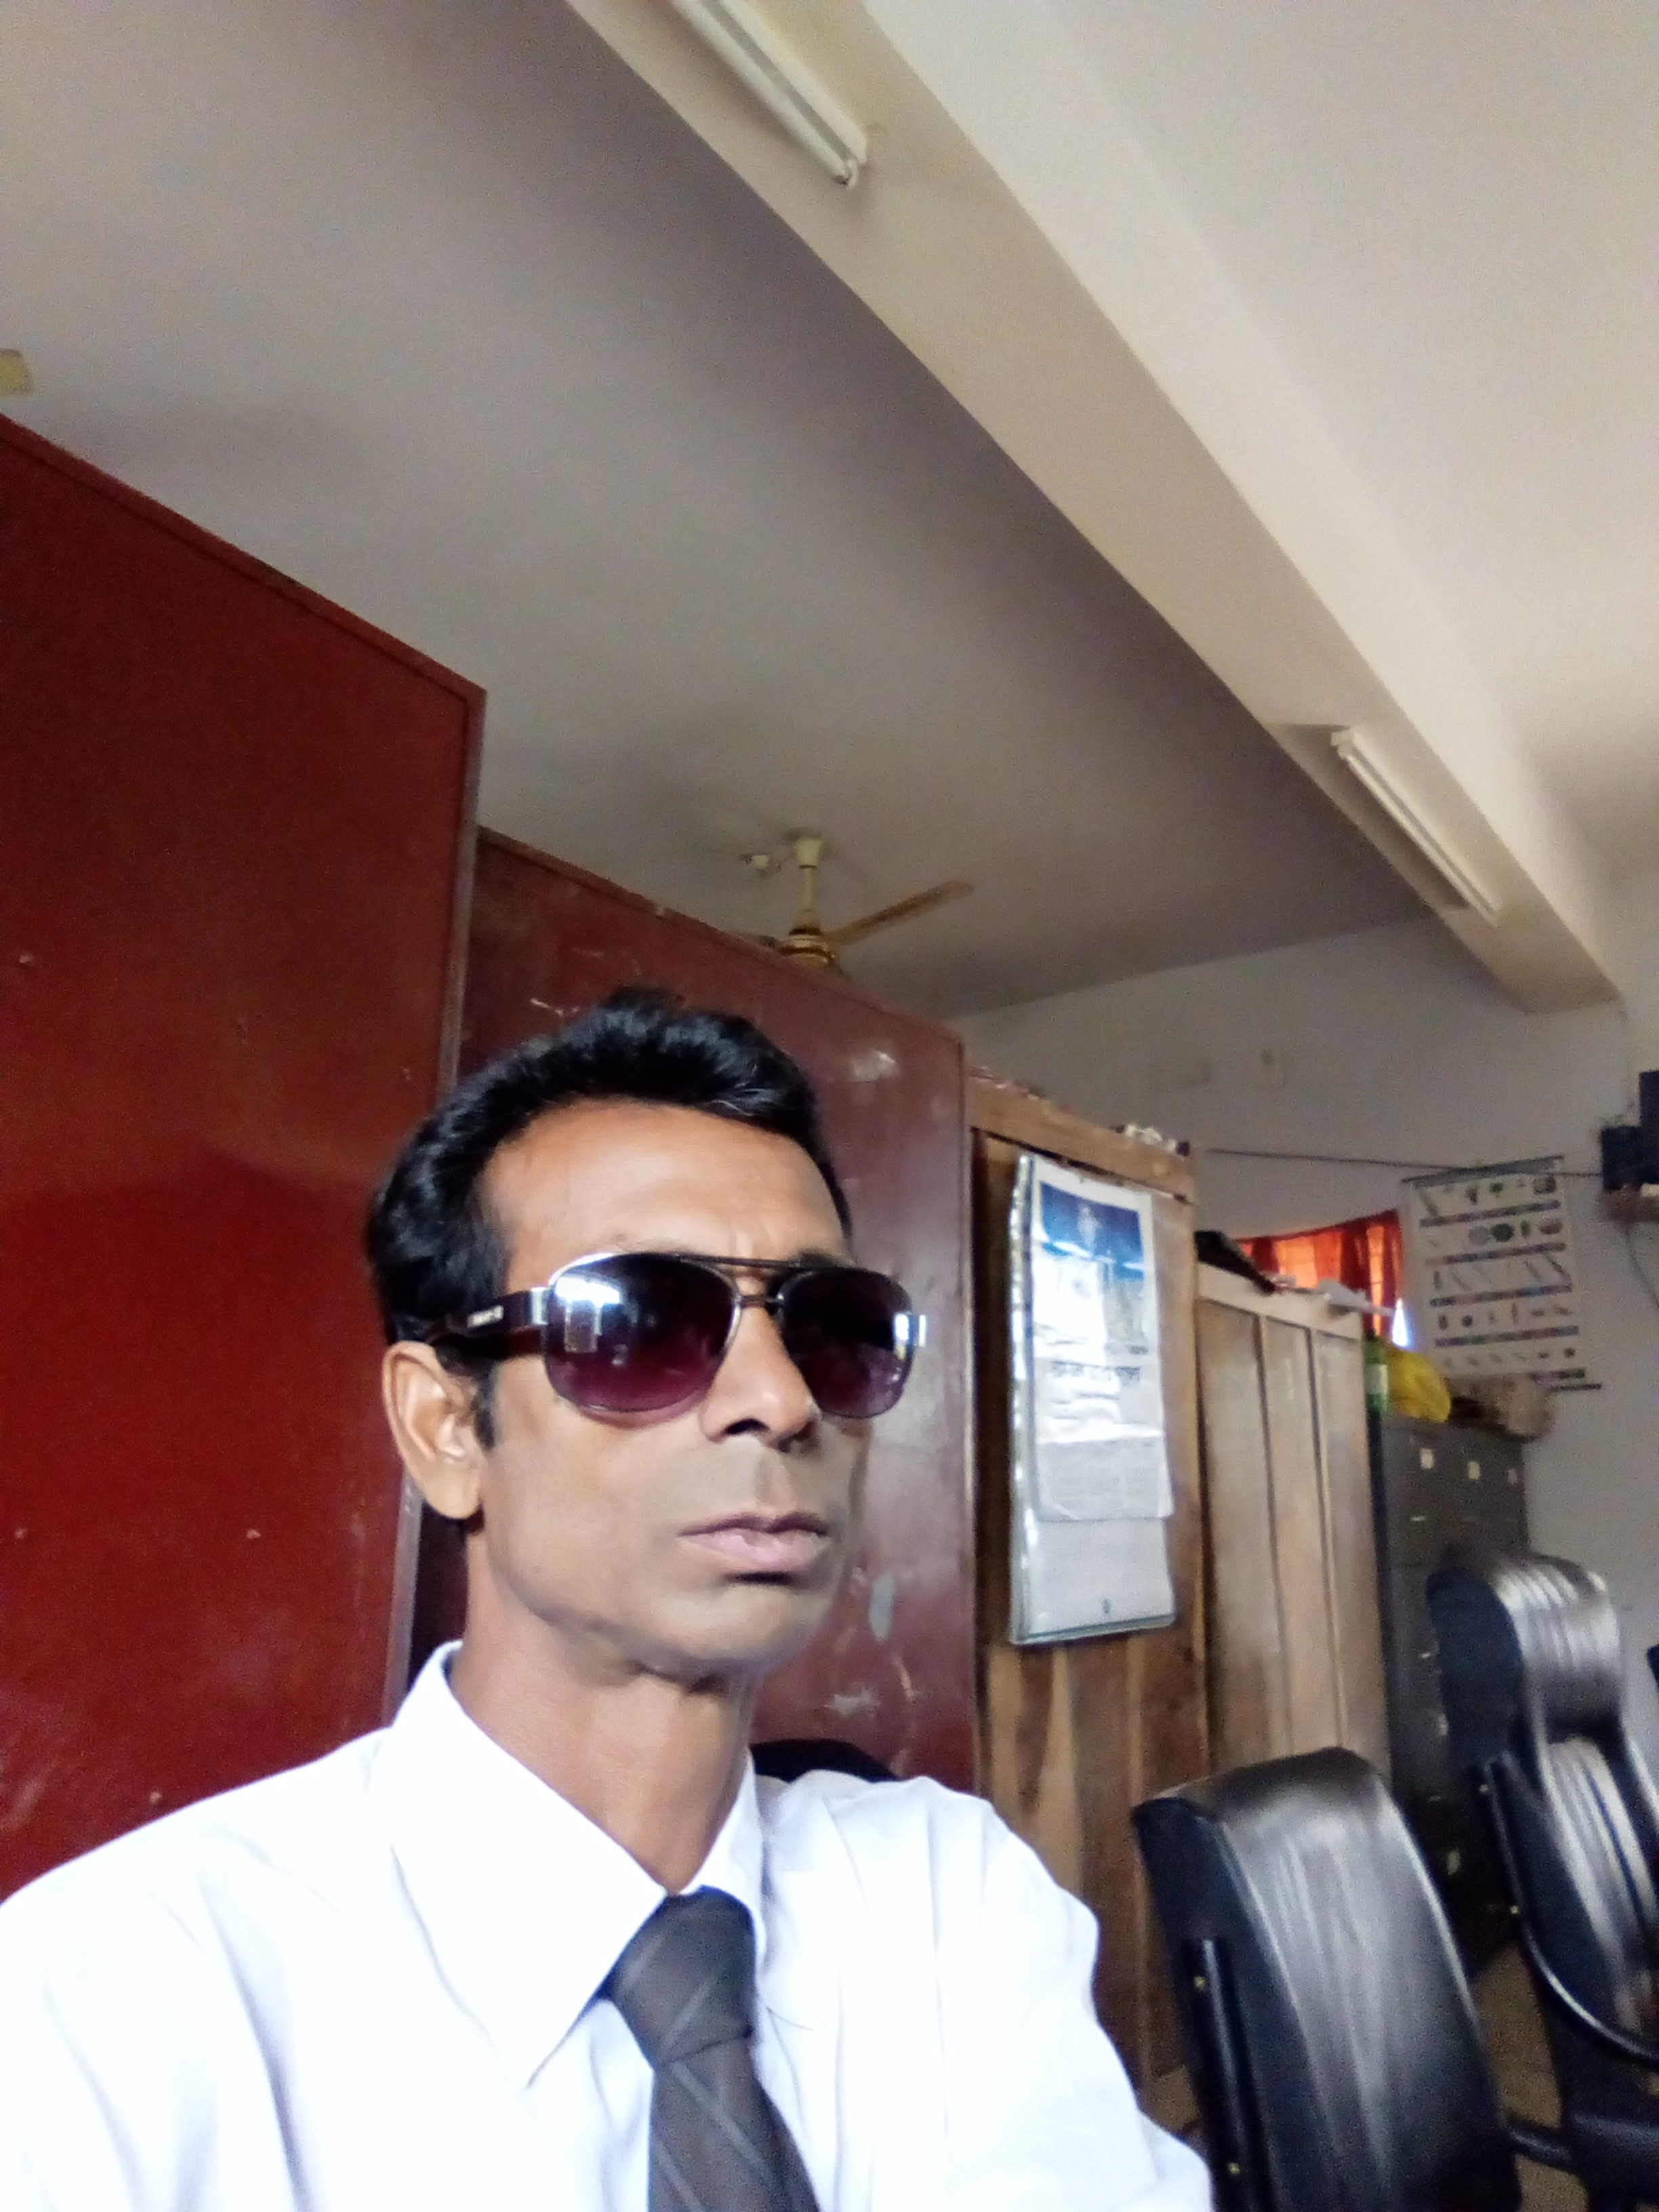
শিক্ষক পরিচিতি
মোঃরফিকুল ইসলাম(সহঃশিঃশরীর চর্চা)রাজাপুর দরগাপাড়া উচ্চ বিদ্যালয়,রামবাড়ী, নিয়ামতপুর,নওগাঁ।

Slide 4
পাঠ পরিচিতি

Slide 5
শ্রেণিঃ ৯ম/১০ম বিষয়ঃ শারীরিক শিক্ষা, স্বাস্থ্যবিজ্ঞান ও খেলাধুলা অধ্যায়ঃ ২য়,পাঠঃ ৪/৫ সময়ঃ ৪০ মিনিট শ্রেণিঃ ৮ম,অধ্যায়ঃ ১,পাঠঃ ১ শ্রেণিঃ ৭ম, অধ্যায়ঃ১, পাঠঃ ৩ শ্রেণিঃ ৬ষ্ঠ, অধ্যায়ঃ১, পাঠঃ ২

Slide 6
উপকরন সমূহঃ

Slide 7
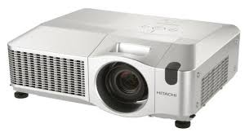
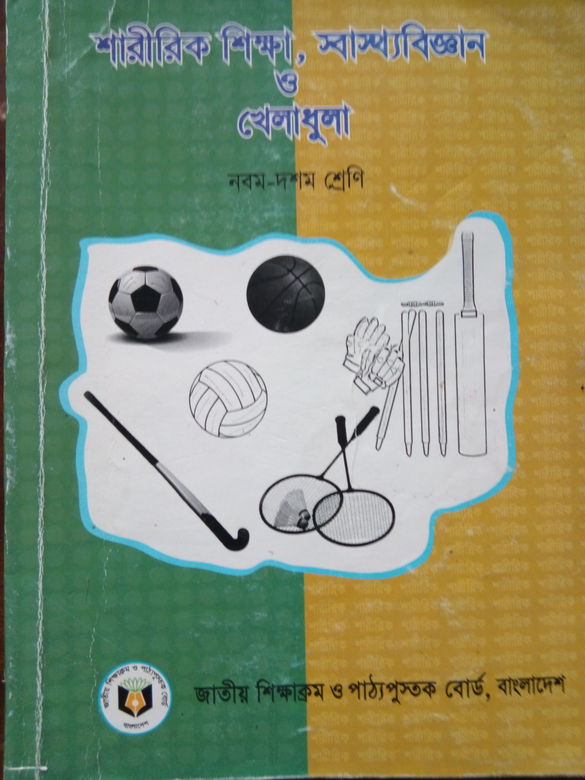

Slide 8
কিছু ছবি দেখি--

Slide 9
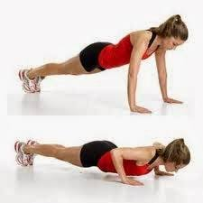

Slide 10
উপরের ছবিগুলোতে আমরা কি দেখলাম?

Slide 11
উত্তরঃ ব্যায়াম অনুশীলন /শারীরিক কশরত।

Slide 12
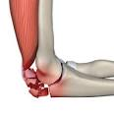
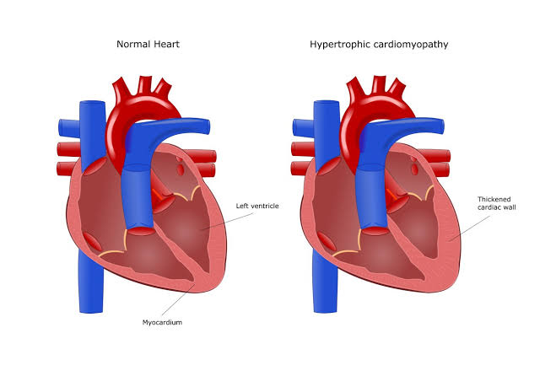
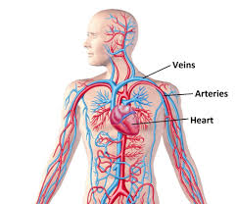
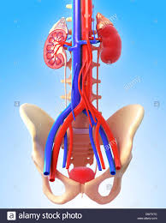
কিছু ছবি দেখি--

Slide 13
নিয়মিত ব্যায়াম করলে কি হয়?

Slide 14
উত্তরঃ---- ১।হৃৎপিন্ডের পেশি শক্তিশালী হয়। ২।হৃৎপিন্ডে রক্ত সঞ্চালন করার ক্ষমতা বৃদ্ধি পায়। ৩।পালস রেট বৃদ্ধি পায়।

Slide 15
আজকের পাঠঃ
শারীরিক সক্ষমতা অর্জনে /শারীরিক সুস্থতায় ব্যায়ামের প্রভাব।

Slide 16
শিখন ফল--- ১।শিক্ষার্থীরা ব্যায়ামের উপকারিতা সমূহ বলতে পারবে; ২।শারীরিক সক্ষমতা অর্জনে ব্যায়ামের ইতিবাচক দিকগুলো ব্যাখা করতে পারবে।
৩।শারীরিক সক্ষমতা অর্জনে শক্তি, দম,ক্ষিপ্রতা,নমনীয়তার প্রভাব বিশ্লেষণ করতে পারবে।

Slide 17
সংক্ষিপ্ত আলোচনা
শারীরিক সুস্থতায় ব্যায়াম নিঃসন্দেহে গুরুত্বপূর্ণ ভূমিকা রাখে।তবে বয়স ও লিঙ্গভেদে ব্যায়াম আলাদা হওয়া দরকার।সেই সাথে ব্যায়ামের ধারাবাহিক- তা বজায় রাখা দরকার।

Slide 18
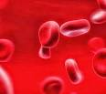
কিছু ছবি দেখি

Slide 19
একক কাজ
১। রক্তের উপাদান কয়টি ও কী কী? ২। পূরুষ ও মহিলাদের রক্তে লোহিত কনিকার সংখ্যা কত?

Slide 20
উত্তরঃ-- ১। রক্তের উপাদান চারটি।যথা-- (ক)প্লাজমা বা রক্তরস; (খ)লোহিত কণিকা; (গ)শ্বেত কণিকা; (ঘ)অনুচক্রিকা। ২।এক মিলি লিটার রক্তে পূরুষদের ক্ষেত্রে প্রায় পঞ্চাশ লক্ষ এবং মহিলাদের ক্ষেত্রে পঁয়তাল্লিশ লক্ষ।

Slide 21
আবারও কিছু ছবি দেখি --

Slide 23
জোড়ায় কাজ
শারীরিক সক্ষমতা অর্জন হলে শরীরের কোন্ কোন্ কার্য্যক্রম বৃদ্ধি পায়?

Slide 24
উত্তরঃ--
শারীরিক সক্ষমতা অর্জন হলে -- শরীরের গতি,শক্তি, দম,ক্ষিপ্রতা ও নমনীয়তা বৃদ্ধি পায়।

Slide 25
দলীয় কাজ
গতি,শক্তি, দম,ক্ষিপ্রতা ও নমনীয়তা বৃদ্ধি করতে হলে, যে ব্যায়ামগুলো করা প্রয়োজন, উপরে বর্নীত প্রত্যেকটি কার্য্যক্রমের জন্য -দুটি করে ব্যায়ামেের নাম লিখ।

Slide 26
উত্তরঃ-- ১।শক্তিঃ(ক)ডাম্বেল হাত দিয়ে ধরে উপরে উঠানো ও নামানো। (খ)চিত হয়ে শুয়ে ভার্ উপরে তোলা ও নামানো। ২।গতিঃ(ক)২৫ মিটার,৫০মিটার দৌড় বারবার অনুশীলন করতে হবে (খ)চিত হয়ে শুয়ে পায়ের পাতার উপর ভার নিয়ে পা উঠানামা করাতে হবে। ৩।দমঃ(ক)আস্তে আস্তে দৌড়, তবে বেশি সময় ধরে দৌড়াতে হবে। (খ)উঁচু-নিচু জায়গা দিয়ে বা অসমতল জায়গা দিয়ে দৌড়াতে হবে।

Slide 27
৪।ক্ষিপ্রতাঃ(ক)দ্রুত দৌড়ে যাওয়া ও বাঁশির সংকেতে থামা। (খ)১০ মিটার দৌড়ে অত্যন্ত ক্ষিপ্রতার সাথে দৌড় দিয়ে দাগ ছুয়ে আসা ও যাওয়া।এভাবে সময় ধরে দৌড় অনুশীলন করতে হবে। ৫।নমনীয়তাঃ(ক)চিত হয়ে শুয়ে দুই কানের কাছে দুই হাত রেখে হাঁটু ভাঁজ করে শরীর উপরের দিকে তোলা ও নামানো। (খ)মাটিতে বসে দু'পা সামনে সোজা করে রেখে দু'হাত কানের সাথে লাগিয়ে পাঁয়ের আঙ্গুল ছোঁয়ার চেষ্টা করা।

Slide 28
কিছু ছবি দেখি

Slide 29
মূল্যায়ন

Slide 30
১।অনুচক্রিকা দেহের ক্ষত স্থানে কত মিনিটে রক্ত জমাট বাধতে সাহায্য করে? (ক) ১মিনিটে(খ)২মিনিটে(গ)৩মিনিটে(ঘ)৪মিনিটে। ২। শ্বেত কণিকা কয় দিন বাঁচে? (ক)৯/১০দিন(খ)১০/১১দিন(গ)১১/১২দিন(ঘ)১২/১৩দিন। ৩।শরীরের দম বাড়ানোর জন্য ১ম দিন কত কিঃমিঃ দৌড়াতে হবে? (ক)১কিঃমিঃ(খ)২কিঃমিঃ(গ)৩কিঃমিঃ(ঘ)৪কিঃমিঃ।

Slide 31
উত্তরঃ--- ১।(গ)৩মিনিটে; ২।(ঘ)১২/১৩ দিন; ৩।(ক)১ দিন।

Slide 32
বাড়ির কাজ

Slide 33
বয়স ও লিঙ্গভেদে শারীরিক সক্ষমতা অর্জনে ব্যায়ামের প্রভাব গুলোর বর্ণনা দাও।

Slide 34
ধন্যবাদ!!!

